Slide 1
iPad-Konzept

Slide 2
Digitalisierung

Slide 4
Ziele
leichtere Schultasche, mit der man immer alles langfristig und erweiterbar dabei hat
1
2
Möglichkeiten vielfältigen Unterrichts nutzen
Medienbildung im Fachunterricht stärken und dabei digitale Geräte als produktive Arbeitsgeräte nutzen lernen
3

Slide 6
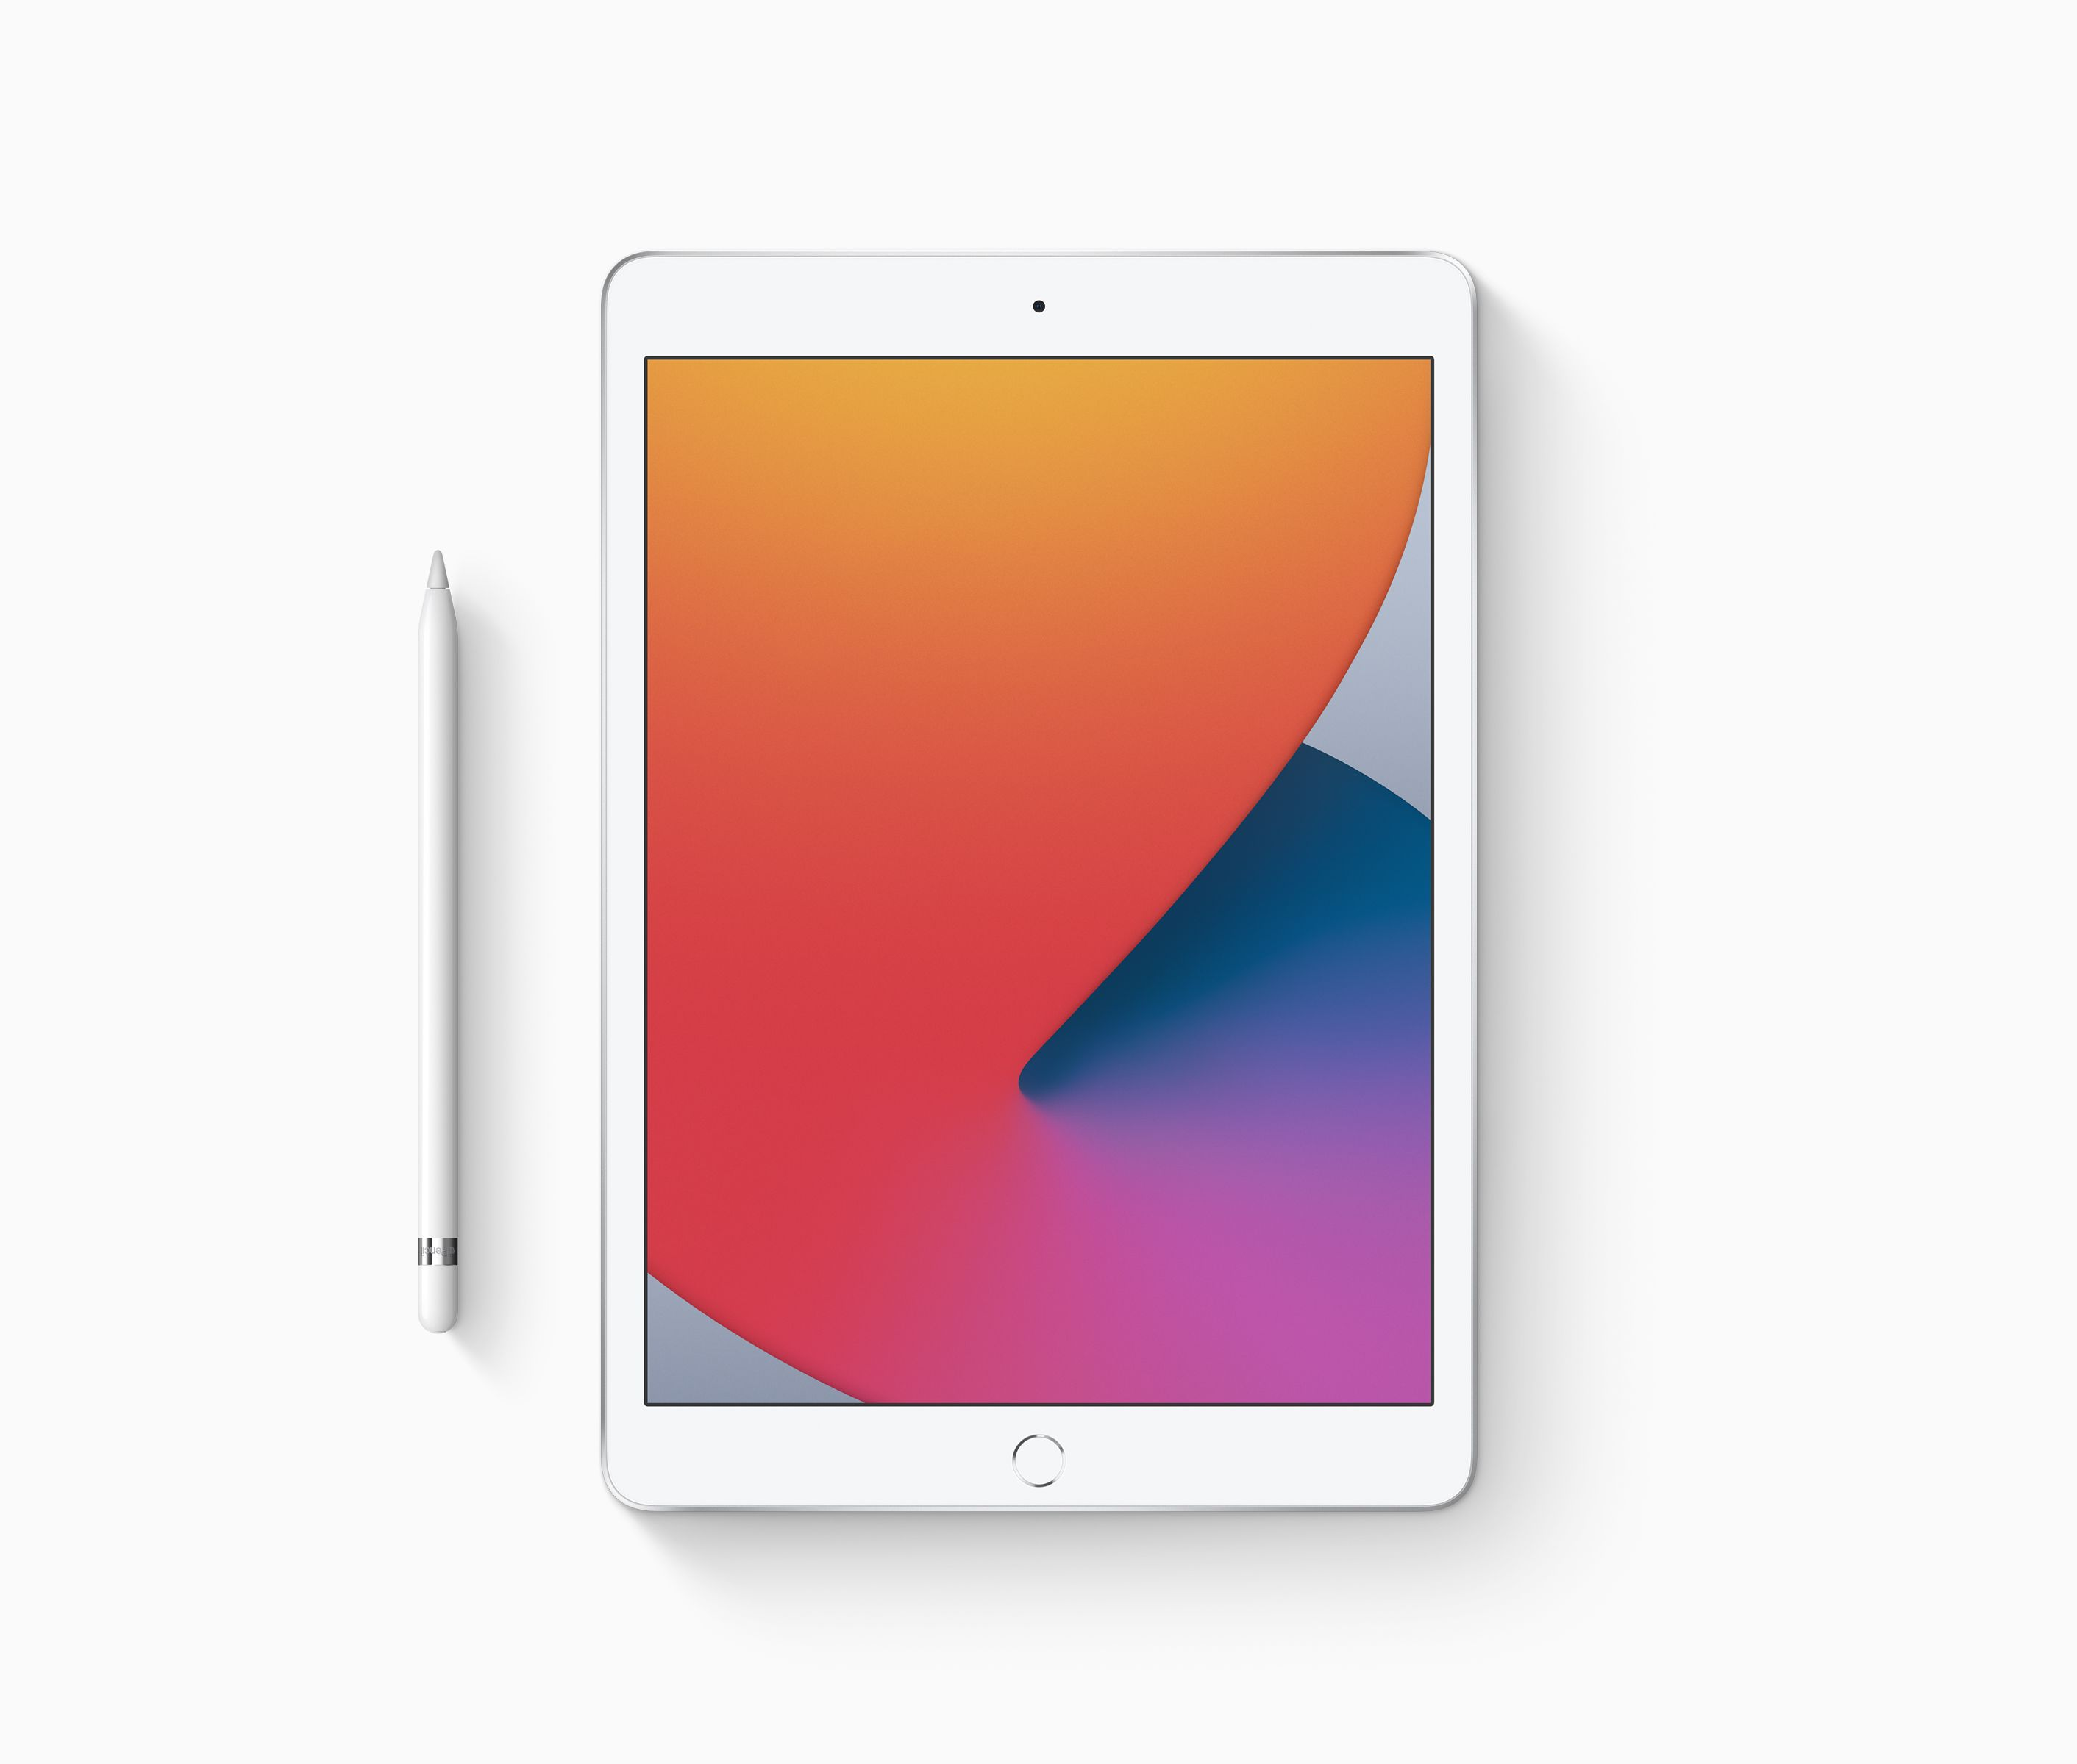

Slide 9
Unterrichtsbeispiele

Slide 10
Mögliche Funktion im Unterricht
digitaler Schnellhefter
Übungs- tool
Kollaboration
Internet-recherche
digitales Buch
...
Veranschau-lichung
Medien- produktion
tagesaktuelles Material
Differenzierung

Slide 11
Klasse 10
Arbeit mit persönlichen iPads
Klasse 9
Klasse 8
iPad-Führerschein
Klasse 7
Zunehmender Einsatz der Schulgeräte
Klasse 6
Klasse 5
Basiskurs Medienbildung

Slide 12
Weg in diesem Schuljahr
iPad- Führerschein +
Elternschulung
1. Eltern- abend
Vorstellung im Elternbeirat
Erste Planungen
Abstimmung GLK
Erstellung Nutzungsordnung
Abstimmung Schulkonferenz
SMV
Austausch Referenzschulen
pädagogischer Tag
2. Eltern- abend
Linkliste für individuelle Fortbildungen
Information an Eltern Klasse 7
Lehrerfortbildung
Lehrerfortbildung

Slide 13
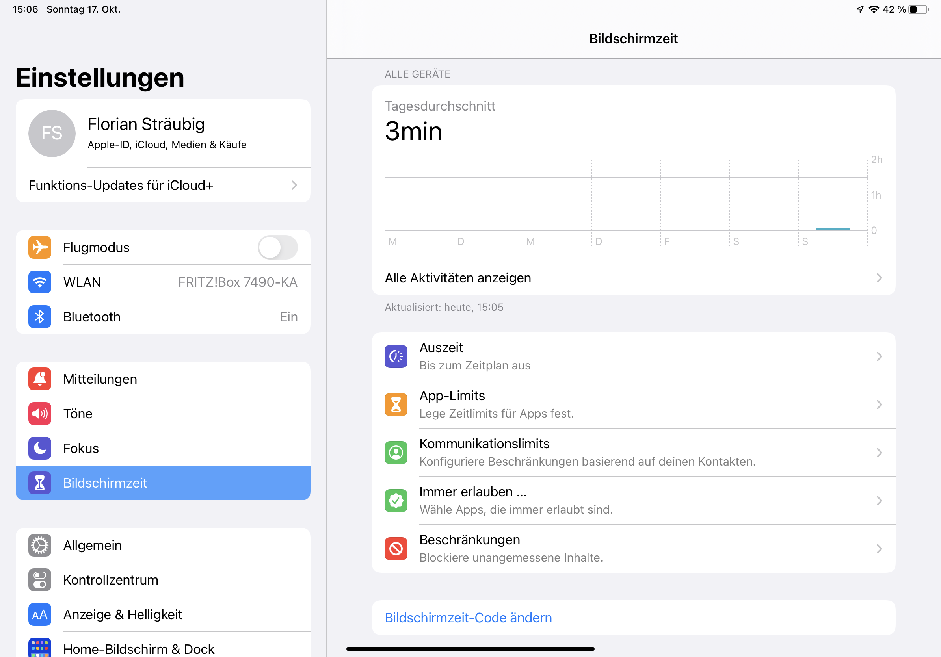
Schüler-gerät

Slide 14
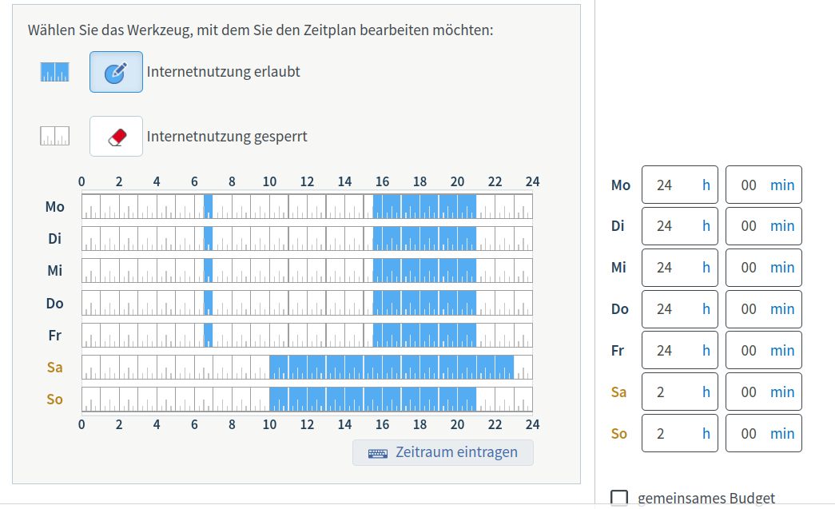

Slide 15
Umfrage
„Ich würde mich für eine iPad-Schulung interessieren.“

Slide 16
Anschaffung und Finanzierung
Option 1: Schulshop für Eltern
ca. 10 – 15 € pro Monat
-> auch als montal. Finanzierung bei Partnerfirma bezahlbar
-> inkl. Versicherung und Zubehör möglich
Option 2: Direktkauf durch Eltern
z. B. 325 € (2019)
-> Es können auch gebrauchte Geräte beschafft werden (z. B. bei AfB)
-> Leasing von Zubehör möglich (z. B. bei Grover)
Option 3: Leihgeräte-Pool der Schule
Leih- vertrag
-> in Absprache mit der Klassenleitung
-> derzeit ca. 70 Geräte zur Verfügung
alle Preisangaben ohne Gewähr

Slide 17
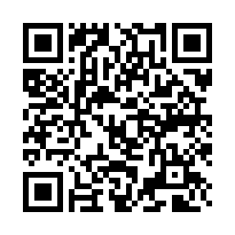
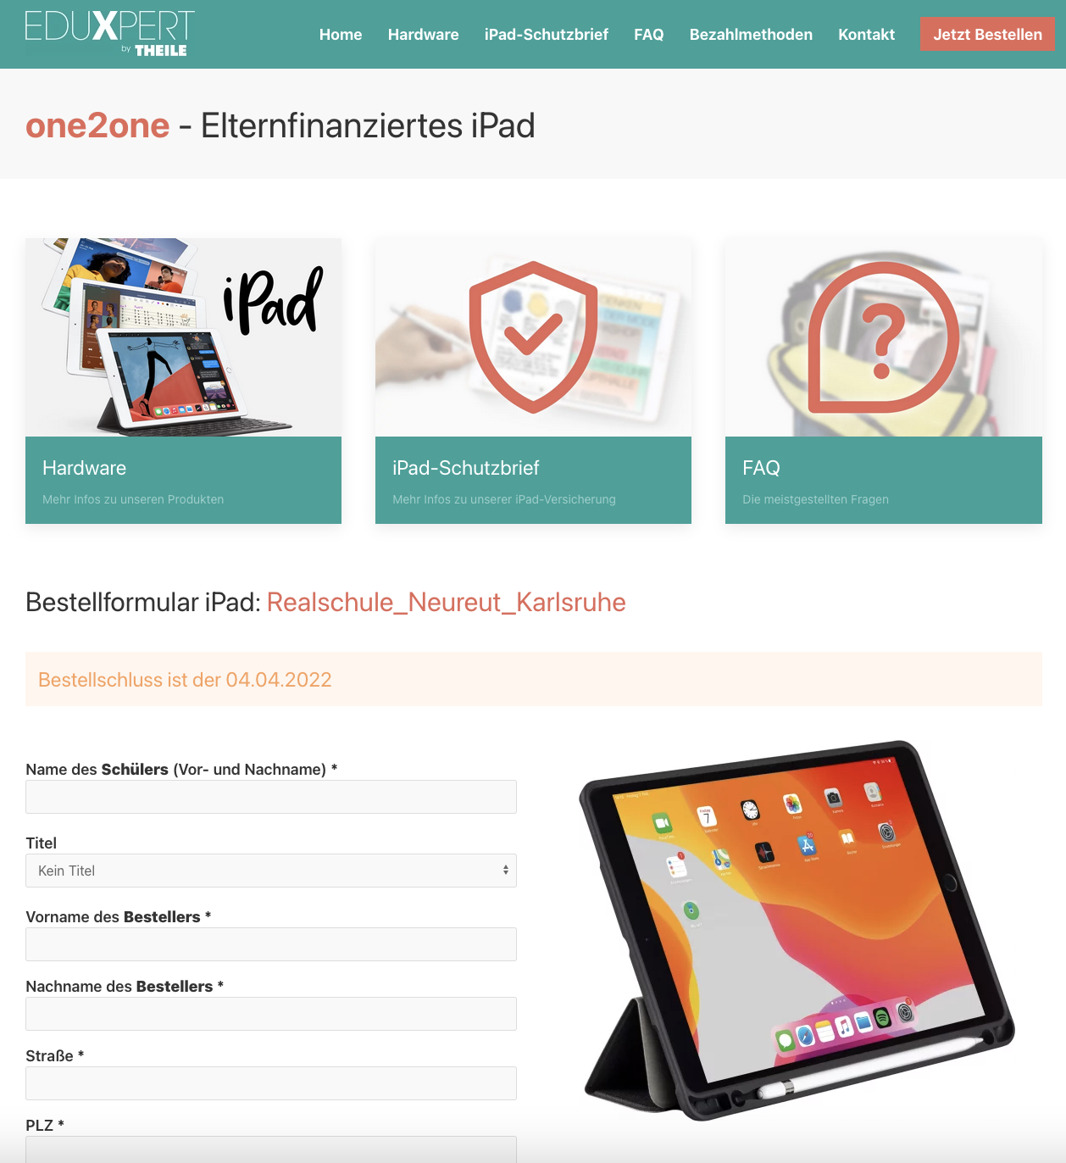
Schulshop
https://www.ipadinschule.de/schulen/realschule_neureut_karlsruhe/
Passwort:
Erhalten Sie über die Klassenlehrperson!

Slide 18
Zeit für Ihre Fragen!

Slide 19
Bildnachweise:
Shutterstock/metamorworks)
https://www.globetrotter.de/victorinox-schweizer-taschenmesser-climber-klassisch-rot-1029720/
https://store.storeimages.cdn-apple.com/4668/as-images.apple.com/is/ipad-2020-gallery-1?wid=2824&hei=2400&fmt=jpeg&qlt=80&.v=1598634353000
https://cdn.mdr.de/nachrichten/deutschland/ipad-100-resimage_v-variantBig24x9_w-1280.jpg?version=22578

